Slide 1
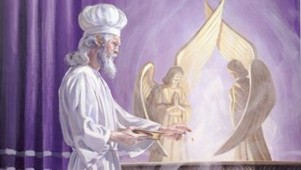
een trouwe Hogepriester
2 mei 2021 Rotterdam

Slide 2
Hebreeën
1:1 -1:3 samenvatting van het onderwerp van de brief
H1&2 Christus overtreft de engelen
H2 Christus overtreft Adam
H3&4 Christus overtreft Mozes en Jozua
H5 Christus overtreft Aäron
H6 waarschuwingen
H7 (Christus overtreft) het hogepriesterschap van Melchizedek
……

Slide 3
Hebreeën
de enige brief waarin Christus ‘Hogepriester’ wordt genoemd
17x komt het begrip voor

Slide 4
Hebreeën 2

Slide 5
Hebreeën 2
14 Omdat, dan, de kinderen aan vlees en bloed deel hebben genomen,
had ook Hij, op nagenoeg gelijke wijze, deel aan dezelfde dingen,
opdat Hij door de dood heen,
hem, die de kracht heeft van de dood, dit is: de Verdachtmaker,
teniet doen,
hier specifiek: de kinderen van Jesaja, zie vers 13
zij staan typologisch voor Israël

Slide 6
Hebreeën 2
14 Omdat, dan, de kinderen aan vlees en bloed deel hebben genomen,
had ook Hij, op nagenoeg gelijke wijze, deel aan dezelfde dingen,
opdat Hij door de dood heen,
hem, die de kracht heeft van de dood, dit is: de Verdachtmaker,
teniet doen,

Slide 7
Hebreeën 2
14 Omdat, dan, de kinderen aan vlees en bloed deel hebben genomen,
had ook Hij, op nagenoeg gelijke wijze, deel aan dezelfde dingen,
opdat Hij door de dood heen,
hem, die de kracht heeft van de dood, dit is: de Verdachtmaker,
teniet doen,
‘doorheen’ de dood

Slide 8
Hebreeën 2
14 Omdat, dan, de kinderen aan vlees en bloed deel hebben genomen,
had ook Hij, op nagenoeg gelijke wijze, deel aan dezelfde dingen,
opdat Hij door de dood heen,
hem, die de kracht heeft van de dood, dit is: de Verdachtmaker,
zal teniet doen,
niet zoals de NBG zegt: ‘macht over de dood’

Slide 9
Hebreeën 2
15 en dat Hij dezen zal doen loskomen, allen, die, in vrees voor de dood,
gedurende hun hele leven gedoemd waren tot slavernij.
in de zin van ‘bevrijden’ (NBG) of ‘verlossen’ (SV)

Slide 10
Hebreeën 2
15 en dat Hij dezen zal doen loskomen, allen, die, in vrees voor de dood,
gedurende hun hele leven gedoemd waren tot slavernij.

Slide 11
Hebreeën 2
16 Want het pakt toch zeker niet de boodschappers vast,
maar het pakt het zaad van Abraham vast.
Want over de engelen ontfermt Hij Zich niet,
maar Hij ontfermt Zich over het nageslacht van Abraham (NBG).
Want waarlijk, Hij neemt de engelen niet aan,
maar Hij neemt het zaad Abrahams aan (SV)

Slide 12
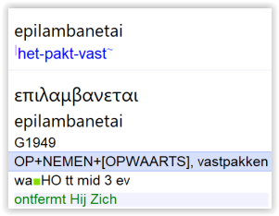
Hebreeën 2
16 Want het pakt toch zeker niet de boodschappers vast,
maar het pakt het zaad van Abraham vast.
onderwerp is niet: ‘Hij’=God, maar ‘het’= de dood (:14-15)

Slide 13
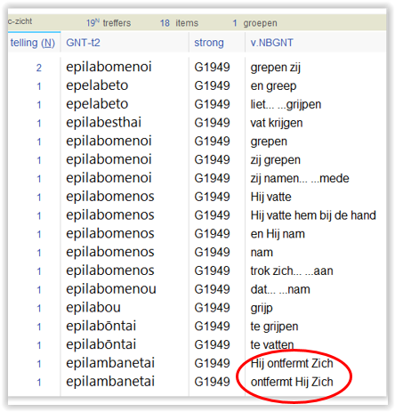
Hebreeën 2
16 Want het pakt toch zeker niet de boodschappers vast,
maar het pakt het zaad van Abraham vast.

Slide 14
Hebreeën 2
17 Daarom moest Hij in alles,
de broeders gelijk gemaakt worden,
opdat Hij een ontfermende en trouwe hogepriester zou worden,
bij de God,
om de zonden van het volk te beschutten.

Slide 15
Hebreeën 2
17 Daarom moest Hij in alles,
de broeders gelijk gemaakt worden,
opdat Hij een ontfermende en trouwe hogepriester zou worden,
bij de God,
om de zonden van het volk te beschutten.

Slide 16
Hebreeën 2
17 Daarom moest Hij in alles,
de broeders gelijk gemaakt worden,
opdat Hij een ontfermende en trouwe hogepriester zou worden,
bij de God,
om de zonden van het volk te beschutten.
in de Hebreeuwse bijbel: kaphar = bedekken
meestal vertaald met: verzoenen, verzoening, verzoendeksel =>

Slide 17
1 Johannes 2
2 en Hij is de beschutting voor onze zonden;
niet alleen voor de onze, maar ook voor die van de gehele wereld.
Vgl. 1 Joh.4:10

Slide 18
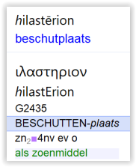
Romeinen 3
23 want allen zondigden en hebben tekort aan de heerlijkheid van God,
24 en worden, om niet, gerechtvaardigd, in zijn genade,
door de verlossing die in Christus Jezus is.
25 God nam zich voor dat Hij de Beschutplaats is, door het geloof in Zijn bloed…
En daarboven waren de cherubs van de heerlijkheid, die de beschut-plaats overschaduwen; hierover kunnen wij nu niet in bijzonderheden treden (Hebr.9:5)

Slide 19
Hebreeën 4

Slide 20
Hebreeën 4
14 Omdat wij, dan, een grote hogepriester hebben,
die de hemelen is doorgegaan, Jezus, de Zoon van God,
laten wij aan de belijdenis vasthouden.

Slide 21
Hebreeën 4
14 Omdat wij, dan, een grote hogepriester hebben,
die de hemelen is doorgegaan, Jezus, de Zoon van God,
laten wij aan de belijdenis vasthouden.

Slide 22
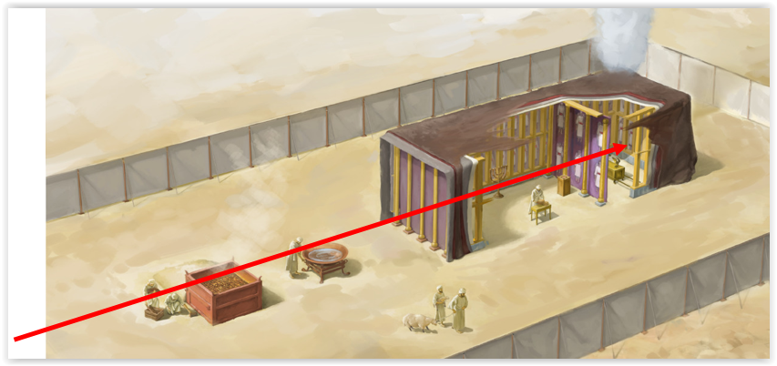
het brandofferaltaar => Hij stierf en stond op
het koperen wasvat => een reiniging van zonden makend
ging door het voorhangsel => werd dus verborgen
ging door beide heiligdommen => de hemelen doorgegaan
kwam tot de ark van het verbond => de troon van God

Slide 23
Hebreeën 4
14 Omdat wij, dan, een grote hogepriester hebben,
die de hemelen is doorgegaan, Jezus, de Zoon van God,
laten wij aan de belijdenis vasthouden.
de belijdenis van de Schriften aangaande de Zoon

Slide 24
Hebreeën 4
15 Want wij hebben geen hogepriester, die niet met onze zwakheden kan meevoelen, maar één, die beproefd is, in alle opzichten lijkend op ons, los van zonde.
sumpathesai => sympathiseren

Slide 25
Hebreeën 4
15 Want wij hebben geen hogepriester, die niet met onze zwakheden kan meevoelen, maar één, die beproefd is, in alle opzichten gelijk als wij, los van zonde.
Hebreeën 5
7 Tijdens zijn dagen in het vlees heeft Hij gebeden en smekingen onder sterk geroep en tranen geofferd aan Hem,
die Hem uit de dood kon redden, en Hij is verhoord uit zijn angst,
8 die, ook al is Hij de Zoon, de gehoorzaamheid leerde, door wat Hij leed.

Slide 26
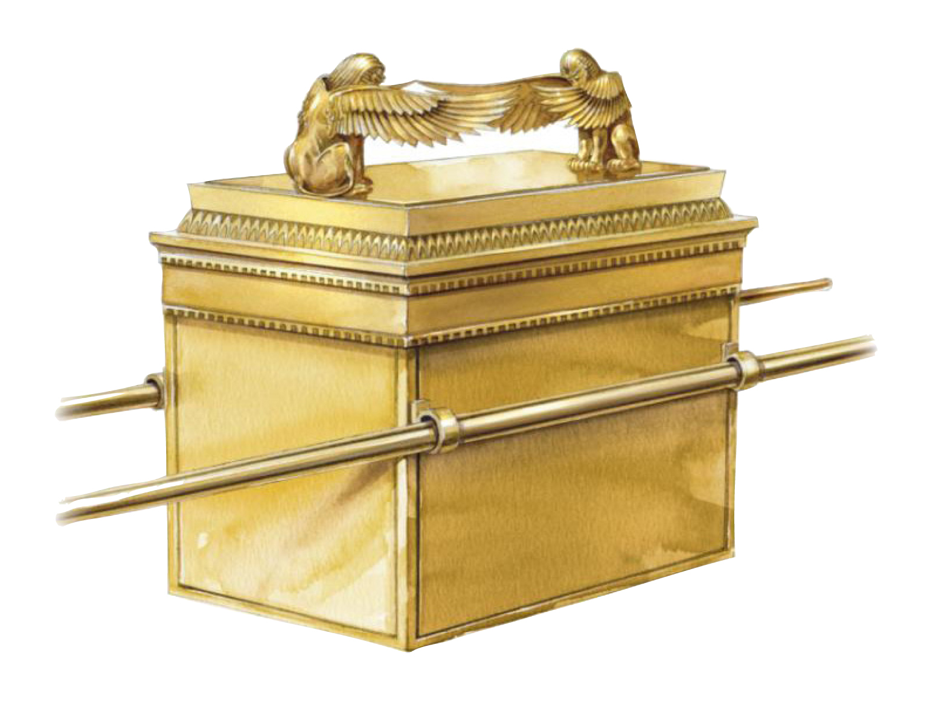
Hebreeën 4
16 Laten wij dan met vrijmoedigheid tot de troon van genade komen,
opdat wij ontferming in ontvangst zullen nemen,
en dat wij genade zullen vinden tot goed gelegen komende hulp.
Jesaja 37
16 YAHWEH van legermachten, God van Israël, die tussen de cherubs troont (…)

Slide 27
Hebreeën 4
16 Laten wij dan met vrijmoedigheid tot de troon van genade komen,
opdat wij ontferming in ontvangst zullen nemen,
en dat wij genade zullen vinden tot goed gelegen komende hulp.

Slide 28
Hebreeën 5

Slide 29
Hebreeën 5
10 Hij, die door God aangesproken wordt
als hogepriester naar de ordening van Melchizedek.
in Psalm 110

Slide 30
Hebreeën 5
11 Over wie wij veel hebben te zeggen, maar het is moeilijk uit te leggen,
omdat jullie traag geworden zijn in het horen.

Slide 31
Hebreeën 5
12 Want ook,
terwijl jullie naar de tijd gerekend leraren hadden moeten zijn,
hebben jullie weer behoefte aan onderwijs,
wat de elementaire dingen zijn van het begin van de woorden van God,
en jullie hebben nog behoefte aan melk, en niet aan vast voedsel.

Slide 32
Hebreeën 5
12 Want ook,
terwijl jullie naar de tijd gerekend leraren hadden moeten zijn,
hebben jullie weer behoefte aan onderwijs,
wat de elementaire dingen zijn van het begin van de woorden van God,
en jullie hebben nog behoefte aan melk, en niet aan vast voedsel.
zie 6:1-2 => eerste beginselen van Christus

Slide 33
Hebreeën 5
12 Want ook,
terwijl jullie naar de tijd gerekend leraren hadden moeten zijn,
hebben jullie weer behoefte aan onderwijs,
wat de elementaire dingen zijn van het begin van de woorden van God,
en jullie hebben nog behoefte aan melk, en niet aan vast voedsel.
melk = ‘de elementaire dingen van de beginselen van de woorden van God
vast voedsel (in deze context) = typologie => Christus verborgen in het OT

Slide 34
Hebreeën 5
13 Want ieder, die aan melk deel heeft,
is onervaren in het woord van de rechtvaardigheid,
want hij is een onmondige.

Slide 35
Hebreeën 5
14 Maar het vaste voedsel is voor volwassenen,
die, door gewenning, hun zintuigen geoefend hebben
in het onderscheiden van het voortreffelijke en het kwade.
‘goed en kwaad’ => waarheid en onwaarheid/leugen

Slide 36
Psalm 90
1 Een gebed van Mozes, de man Gods.
YAHWEH, Ú bent ons een toevlucht
van generatie op generatie.
2 Al vóór de bergen geboren waren
en U de aarde en de wereld voortgebracht had,
ja, van olam tot olam bent U God.
(…)
17 De lieflijkheid van de YAHWEH, onze God, is over ons;
bevestig het werk van onze handen over ons,
ja, het werk van onze handen, bevestig dat.

